Slide 1
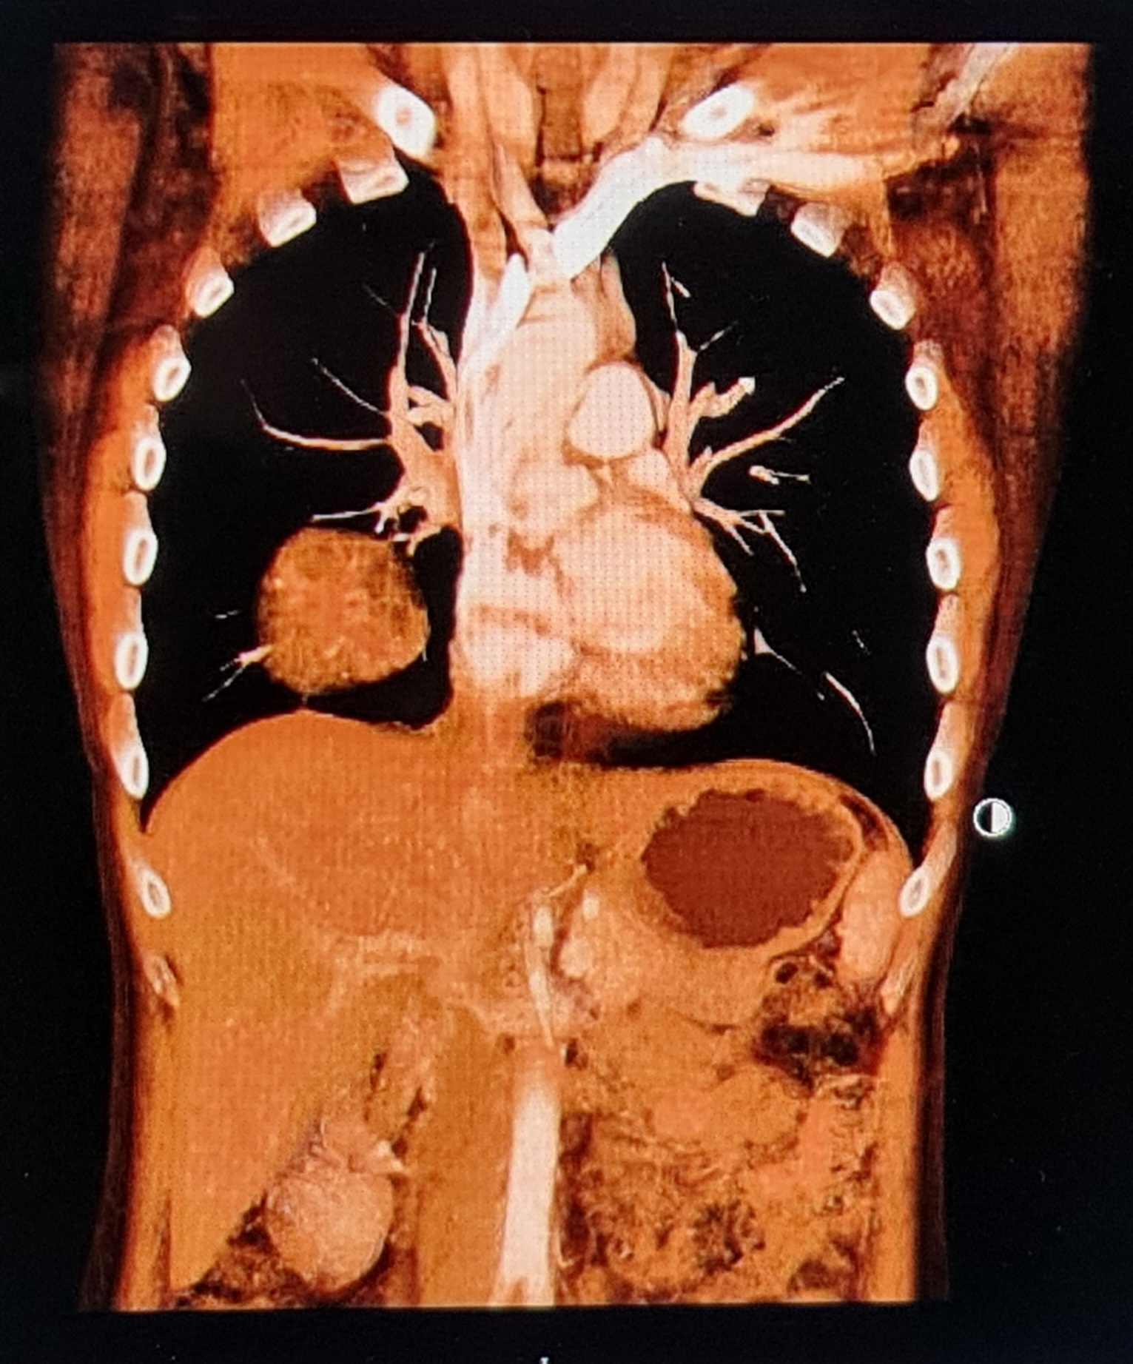
Tumor neuroendocrino implantado sobre un secuestro pulmonar. Presentación de un caso y revisión de la literatura.
J.M. González González, S. Monge Blanco, M. E. Solís Serván, M. Matute Núñez, D. Andrades Sardiña, A. I. Blanco Orozco
Servicio de Cirugía Torácica - Hospital Universitario Virgen del Rocío
CASO CLÍNICO
SECUESTRO PULMONAR
La masa se trataba de un secuestro pulmonar extralobar
Tejido pulmonar displásico sin comunicación con el árbol endobronquial
30% hallazgo incidental, neumonías recurrentes, dolor
Angiografía / TAC / Angio-TAC
Despistaje catecolaminas, cortisol y aldosterona
Elevación marcadores tumorales
62% diagnosticados tras la cirugía
Tratamiento quirúrgico
TUMOR NEUROENDOCRINO
En este caso, la AP desveló un tumor neuroendocrino paraganglioma-like implantado en el secuestro pulmonar
Expresión de cromogranina y sinaptofisina
Negatividad: ACTH, FSH, Calcitonina, Tiroglobulina, S100, Inhibina
Ki67<2%
Tratamiento quirúrgico
Mujer - 32 años
Dolor cervicodorsal + cefalea migrañosa + angioedema
Rx Tórax: Masa pulmonar en LID
TAC: masa 6cm en LID, extraparenquimatosa, dependiente de pleura, bien delimitada, contigüedad vascularización pleural
Sospecha tumor fibroso pleural
PET-TAC: captación patológica, discretamente heterogénea
Alergología: Niveles bajos de C1 inh esterasa y C1q. Angioedema adquirido
VATS derecha:
Dependiente de diafragma anterior
Introducción en cisura mayor
Dependiente vertiente cisural de LMD
Prolongación a hilio, adyacente a vena lobar

